Slide 1
MÔN : Tập đọc
LỚP : 3

Slide 2

Tập đọc
Ôn bài cũ
Các chữ cái và dấu câu họp bàn việc gì?
Cuộc họp đề ra cách gì để giúp bạn Hoàng?

Slide 3
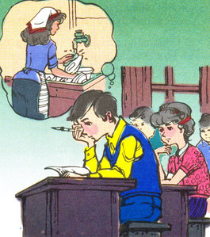
SGK/46
Tập đọc
Bài tập làm văn

Slide 4
Tập đọc
Bài tập làm văn
Theo Pi-vô-na-rô-va
(Tiếng Việt 3, 1995)
Luyện đọc
Tìm hiểu bài
Liu-xi-a,
Từ ngữ
Cô- li-a,
loay hoay,
- Khăn mùi soa
khăn mùi soa,
giặt bít tất,
sơ-mi,
tròn xoe.
- Viết lia lịa
ngắn ngủn,
- Ngắn ngủn
-“ Nhưng chẳng lẽ nộp một
bài văn ngắn ngủn như thế này?
Tôi nhìn xung quanh, mọi người
vẫn viết. Lạ thật, các bạn viết
gì mà nhiều thế?
*Lời nói của học sinh
phải đi đôi với việc làm,
đã nói thì phải cố làm
cho được điều muốn nói.

Slide 5
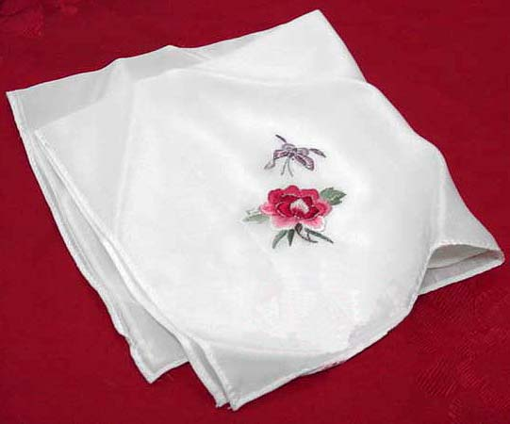


Slide 6
Tập đọc
Bài tập làm văn
Theo Pi-vô-na-rô-va
(Tiếng Việt 3, 1995)
Tìm hiểu bài:
+ Cô giáo ra cho lớp bài văn thế nào?
-Em đã làm gì để giúp mẹ?
+ Vì sao Cô-li-a lại thấy khó viết bài văn?
- Vì thỉnh thoảng Cô-li-a mới làm một vài việc lặt vặt.
- vì ở nhà mẹ thường làm mọi công việc để dành thời
gian cho bạn.

Slide 7
Tập đọc
Bài tập làm văn
Theo Pi-vô-na-rô-va
(Tiếng Việt 3, 1995)
Tìm hiểu bài:
+Thấy các bạn viết nhiều, Cô-li-a đã làm cách gì để
viết bài văn dài ra?
- Cô-li-a nhớ lại những việc thỉnh thoảng mới làm và kể ra những việc mình chưa bao giờ làm như giặt áo lót,
áo sơ-mi và quần lót, Cô-li-a viết một điều có thể trước đây em chưa nghĩ đến: “Muốn giúp mẹ nhiều việc để mẹ đỡ vất vả hơn”

Slide 8
Tập đọc
Bài tập làm văn
Theo Pi-vô-na-rô-va
(Tiếng Việt 3, 1995)
Tìm hiểu bài:
+Vì sao khi mẹ bảo Cô-li-a đi giặt quần áo, lúc đầu
bạn lại ngạc nhiên?
-Vì chưa bao giờ Cô-li-a phải giặt quầnáo, đây là lần đầu,
mẹ bảo làm việc này.
+Vì sao sau đó, Cô-li-a làm theo lời mẹ?
-Vì bạn nhớ ra đó là những điều mình đã nói trong bài
tập làm văn.
+Bài đọc giúp em hiểu ra điều gì?

Slide 9
Tập đọc
Bài tập làm văn
Theo Pi-vô-na-rô-va
(Tiếng Việt 3, 1995)
Kể chuyện
Sắp xếp lại các tranh sau theo đúng thứ tự trong câu chuyện Bài tập làm văn:

Slide 10
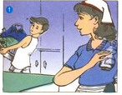
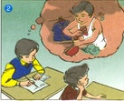
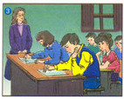
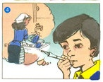
Kể chuyện
Sắp xếp lại các tranh sau theo đúng thứ tự trong câu chuyện Bài tập làm văn:
1
2
3
4

Slide 11
Kể chuyện
Sắp xếp lại các tranh sau theo đúng thứ tự trong câu chuyện Bài tập làm văn:
3
4
Đoạn 1
Đoạn 2
2
Đoạn 3
1
Đoạn 4

Slide 12
Tập đọc
Bài tập làm văn
Theo Pi-vô-na-rô-va
(Tiếng Việt 3, 1995)
Kể chuyện
3
Đoạn 1

Slide 13
Tập đọc
Bài tập làm văn
Theo Pi-vô-na-rô-va
(Tiếng Việt 3, 1995)
Kể chuyện
4
Đoạn 2

Slide 14
Tập đọc
Bài tập làm văn
Theo Pi-vô-na-rô-va
(Tiếng Việt 3, 1995)
Kể chuyện
2
Đoạn 3

Slide 15
Tập đọc
Bài tập làm văn
Theo Pi-vô-na-rô-va
(Tiếng Việt 3, 1995)
Kể chuyện
1
Đoạn 4

Slide 16

Tập đọc
Bài tập làm văn
Theo Pi-vô-na-rô-va
(Tiếng Việt 3, 1995)
Thi kể chuyện
ĐỘI A
ĐỘI B

Slide 17
Tập đọc
Bài tập làm văn
Theo Pi-vô-na-rô-va
(Tiếng Việt 3, 1995)
Luyện đọc
Tìm hiểu bài
Liu-xi-a,
Từ ngữ
Cô- li-a,
loay hoay,
- Khăn mùi soa
khăn mùi soa,
giặt bít tất,
sơ-mi,
tròn xoe.
- Viết lia lịa
ngắn ngủn,
- Ngắn ngủn
-“ Nhưng chẳng lẽ nộp một
bài văn ngắn ngủn như thế này?
Tôi nhìn xung quanh, mọi người
vẫn viết. Lạ thật, các bạn viết
gì mà nhiều thế?
*Lời nói của học sinh
phải đi đôi với việc làm,
đã nói thì phải cố làm
cho được điều muốn nói.

Slide 18

Tập đọc
Bài tập làm văn
Theo Pi-vô-na-rô-va
(Tiếng Việt 3, 1995)
(Xem sách trang 46, 47)
    Chuẩn bị bài sau: Nhớ lại buổi đầu đi học

